Slide 1
Poo’s Quest

Slide 2
Nội dung
01.
02.
03.
04.
Ý tưởng game
Menu, Gameplay
Khó khăn gặp phải và giải quyết
Tính năng mở rộng và phát triển thêm

Slide 3
01.
Ý tưởng game

Slide 4
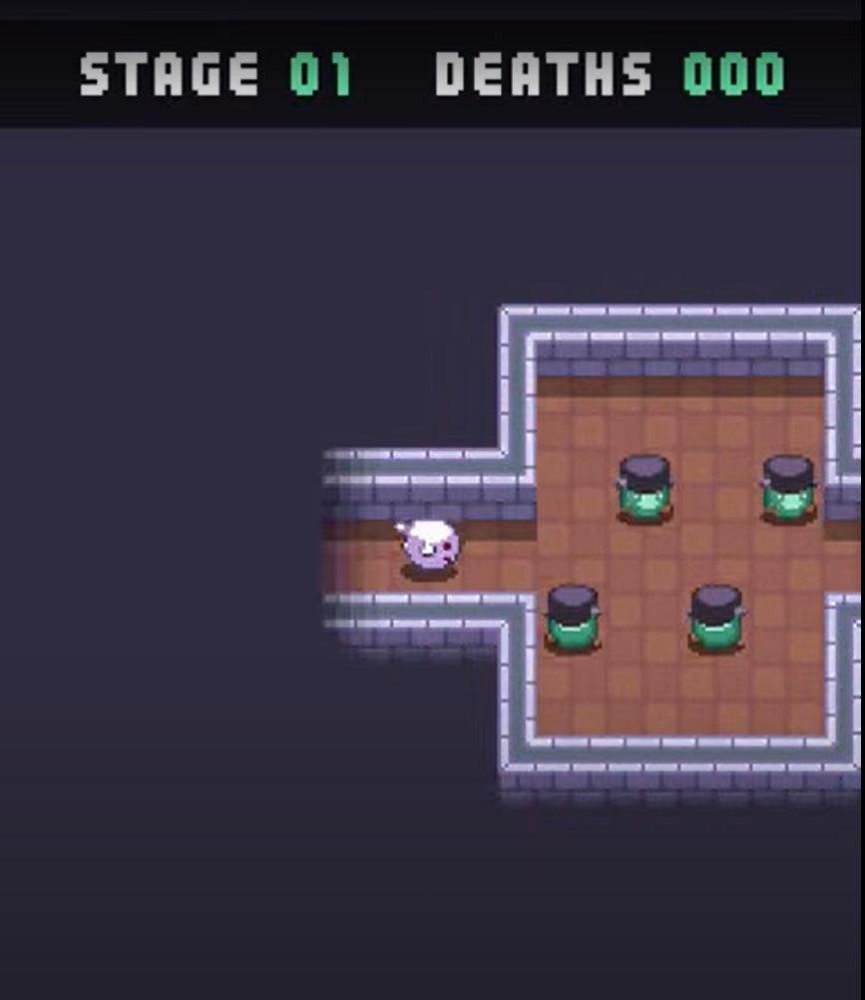
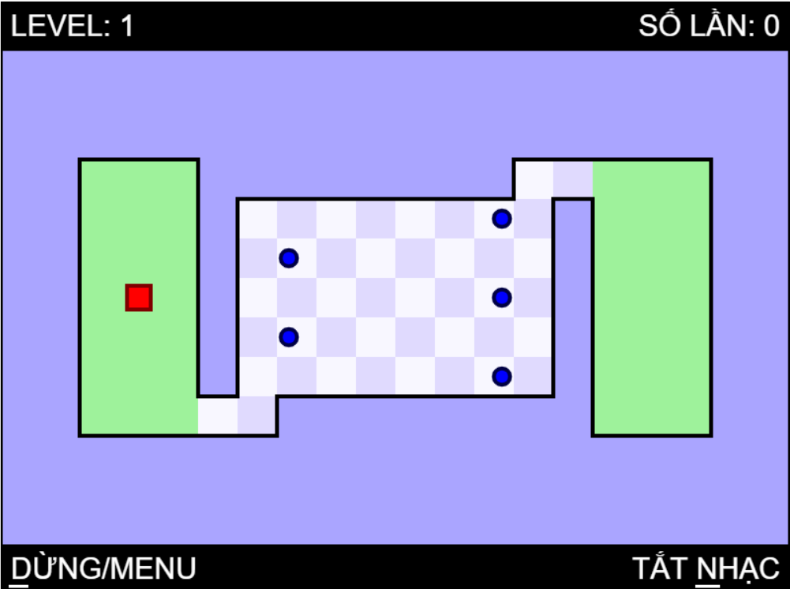
Ý tưởng game
Khánh Nguyễn (Youtube)
Trò chơi khó nhất thế giới

Slide 5
Thể loại
Khánh Nguyễn (Youtube)
Puzzle

Slide 6
02.
Nội dung game

Slide 7



Slide 8
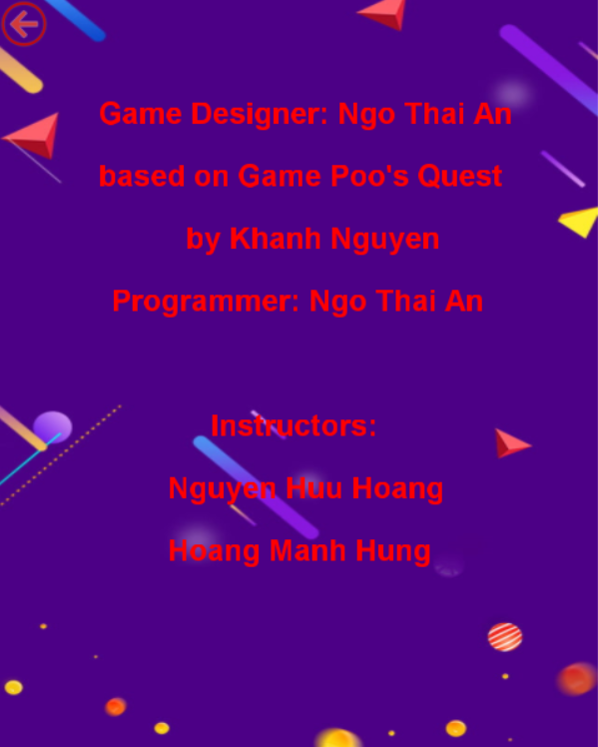


Slide 9
